Slide 1

UA.- Estructura de Datos
UNIVERSIDAD AUTÓNOMA DEL ESTADO DE MÉXICO
Facultad de Contaduría y Administración
Licenciatura en Informática Administrativa
Unidad de Competencia II
Recursividad
Este material fue desarrollado para el periodo 2018-B
M.T.I. Jorge Ignacio Pérez Morales

Slide 2
UC2 Recursividad
Contenido.
2.1 Definición y naturaleza
2.2 Recursión vs iteración
2.2 Algoritmos recursivos: Factorial, multiplicación, serie de Fibonacci, Torres de Hanói

Slide 3
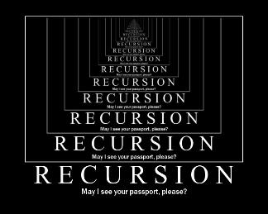
UC2 Recursividad
Objetivo.
Identificará y aplicará el concepto de recursividad como una alternativa a la iteración y como una herramienta poderosa para la solución de problemas de programación.

Slide 4
UC2 Recursividad
Introducción
La recursividad es una poderosa técnica de programación que se puede utilizar como una alternativa a las estructuras de control iterativas.
Esta técnica proporciona soluciones simples, elegantes y naturales a problemas que serían más difíciles de comprender de otro modo.
(Valls J., 2004)

Slide 5
UC2 Recursividad Tema 1. Definición y naturaleza
Definición
El termino recursividad se deriva de recurrencia o recurrente que significa:
recurrencia.
2. f. Mat. Propiedad d1. f. Cualidad de recurrente.
de aquellas secuencias en las que cualquier término se puede calcular conociendo los precedentes.
recurrente.
(Del ant. part. act. de recurrir; recurrens, -entis).
1. adj. Que recurre.
2. adj. Que vuelve a ocurrir o a aparecer, especialmente después de un intervalo.
4. adj. Mat. Dicho de un proceso: Que se repite.
Fuente: Diccionario de la Real Academia

Slide 6
UC2 Recursividad Tema 1. Definición y naturaleza
Definición
En programación, según Valls, F. (2003), un subprograma (función) es recursivo si contiene llamadas o invocaciones a sí mismo. Algorítmicamente en un pseudocódigo su representación se vería así:
Funcion(var1,var2)
Inicio
…
…
Funcion(par1,par2)
…
Fin

Slide 7
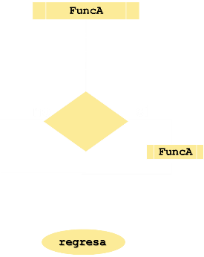
UC2 Recursividad Tema 1. Definición y naturaleza
Definición
Joyanes (2010), la define como aquella propiedad que posee una función por la cual dicha función puede llamarse a sí misma. En un diagrama de flujo se representaría:

Slide 8
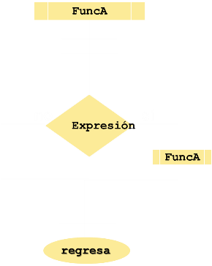
UC2 Recursividad Tema 1. Definición y naturaleza
Consideraciones
Es importante considerar que en este tipo de técnica debe incluir un componente base o condición de salida, de lo contrario se produciría una condición infinita.
La expresión que se genere para la condición, será la que determine SI la función se vuelve a invocar o NO y dependerá del problema a resolver.

Slide 9
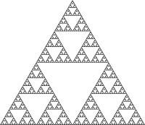
UC2 Recursividad Tema 1. Definición y naturaleza
Naturaleza
La recursión tiene presencia en diversas circunstancias y situaciones en la vida ordinaria, las siguientes imágenes son un ejemplo de ello:
Imagen recursiva formada por un triangulo. Cada triangulo esta compuesto de otros más pequeños, compuestas a su vez de la misma estructura recursiva.

Slide 10
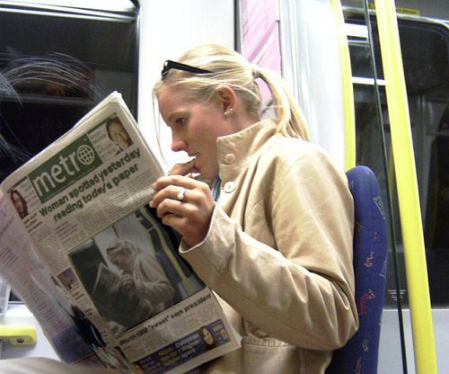
UC2 Recursividad Tema 1. Definición y naturaleza
Naturaleza
La recursión de esta imagen se puede apreciar en la fotografía publicada en el diario, que se reproduce dentro de sí misma recursivamente.

Slide 11

UC2 Recursividad Tema 1. Definición y naturaleza
Naturaleza
En esta imagen que es un anuncio publicitario, la mujer muestra un paquete idéntico al del propio anuncio, conteniendo así a otra mujer que muestra un paquete más pequeño de forma recursiva.

Slide 12
UC2 Recursividad Tema 1. Definición y naturaleza
Naturaleza
En matemáticas existen diversas funciones que tienen carácter recursivo, desde muy simples hasta más complejas que han facilitado la aplicación de la ciencia, algunas de ellas son:
Los números naturales. Por su naturaleza la misma serie de números naturales generan una función recursiva al incrementarse:
    1, 2, 3, 4, 5, 6, 7,….,∞
  1 es un numero natural
  2 es el siguiente numero natural de un numero natural y así sucesivamente

Slide 13

UC2 Recursividad Tema 1. Definición y naturaleza
Naturaleza
Multiplicación recursiva: dos números a y b pueden multiplicarse de manera recursiva como una suma abreviada y la aplicación de la propiedad asociativa de la suma, es decir:
$a∗b=a+a+⋯ {+ a }^{(b veces)}$
  Por ejemplo: si a=2 y b=5 entonces
  $$a ∗b=2+2+2+2+2$$

Slide 14
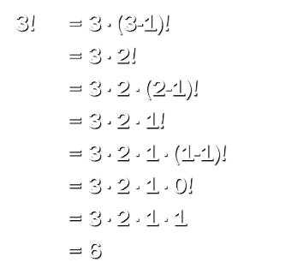

UC2 Recursividad Tema 1. Definición y naturaleza
Naturaleza
El factorial de N de un número:
    (1) Si n = 0 entonces: 0! = 1
    (2) si n > 0 entonces: n! = n · (n-1)!
  Por ejemplo, el factorial del número 3 se determina como sigue:

Slide 15
UC2 Recursividad Tema 1. Definición y naturaleza
Naturaleza
La sucesión de Fibonacci: Esta sucesión fue descrita en Europa por Leonardo de Pisa, matemático italiano del siglo XIII también conocido como Fibonacci. Tiene numerosas aplicaciones en ciencias de la computación, matemáticas y teoría de juegos.
  La siguiente serie es un ejemplo de sucesión infinita de números naturales:
  El primer elemento es 0, el segundo es 1 y cada elemento restante es la suma de los dos anteriores

Slide 16
UC2 Recursividad Tema 1. Definición y naturaleza
Naturaleza
En las ciencias computacionales la aplicación de la recursividad permite la simplificación de código, aunque aumenta la complejidad de comprensión, por ej.:
Algunos SMBD y buscadores de internet como Google suelen usar algoritmos recursivos para facilitar y hacer más rápidas sus búsquedas.
En juegos, los relacionados con combinaciones o probabilidades como las cartas, el ajedrez, etc., también sueles implementar algoritmos recursivos.
Diversos simuladores matemáticos o científicos como un simulador de combinación de elementos químicos.

Slide 17
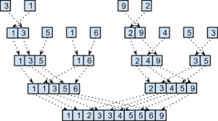
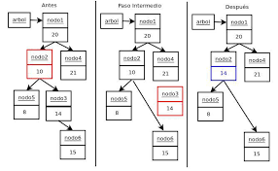
UC2 Recursividad Tema 1. Definición y naturaleza
Naturaleza
En este curso utilizaremos algoritmos de ordenamiento recursivo y de búsqueda recursiva que facilitarán la solución del problema en las estructuras estáticas y dinámicas de datos:

Slide 18
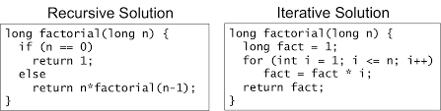
UC2 Recursividad Tema 2. Recursión vs Iteración
Recursión VS iteración.
A pesar de las similitudes, la recursión desventajas importantes sobre la iteración, ya que al realizar N numero de veces el llamado a función se aumenta el tiempo de ejecución y se requiere de más memoria.

Slide 19
UC2 Recursividad Tema 2. Recursión vs Iteración
Recursión VS iteración.
Entonces, ¿por qué la recursión?. Existen diversos problemas complejos que poseen naturaleza recursiva, por lo que en la computación son más fáciles implementarse mediante esta técnica.
Aunque, cuando la solución se enfrente a situación de tiempo de ejecución y limitaciones de memoria la mejor implementación es mediante la iteración.
Por lo tanto si una solución se puede implementar con parecida facilidad con ambas técnicas, es preferible elegir la iterativa ya que requiere menos tiempo de ejecución y de memoria.

Slide 20
UC2 Recursividad Tema 3. Algoritmos recursivos
Factorial
El siguiente algoritmo se utiliza para implementar recursivamente la solución del factorial de un número:
real factorial (int real)
Inicio
Si(n = 0) entonces
regresa 1;
SiNo
regresa n * factorial(n-1)
Finsi
Fin

Slide 21
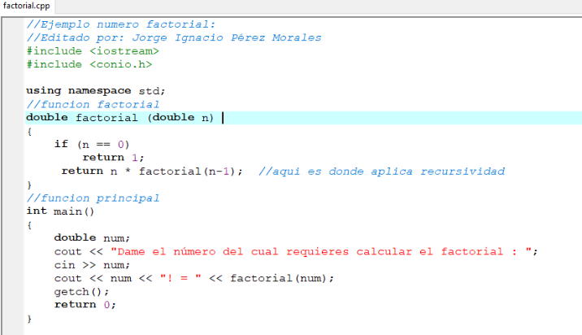
UC2 Recursividad Tema 3. Algoritmos recursivos
Factorial
En lenguaje C el algoritmo se verá así:

Slide 22
UC2 Recursividad Tema 3. Algoritmos recursivos
Multiplicación recursiva
El siguiente algoritmo se utiliza para implementar la solución de multiplicación recursiva:
Funcion mult(a, b)
Inicio
si b = 0
regresa 0;
regresa a + mult(a, b - 1)
Fin

Slide 23
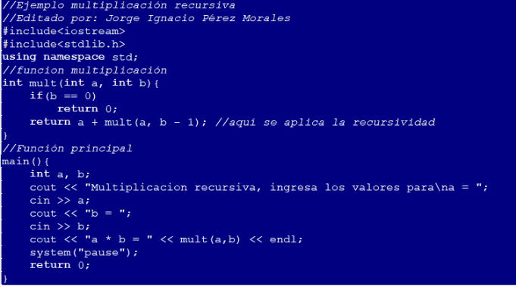
UC2 Recursividad Tema 3. Algoritmos recursivos
Multiplicación recursiva
En lenguaje C el algoritmo se verá así:

Slide 24
UC2 Recursividad Tema 3. Algoritmos recursivos
Actividad
Investiga e implementa el algoritmo de Factorial y de multiplicación recursiva en su estructura iterativa
  En equipos de dos realicen una prueba de escritorio cada un o con un algoritmo utilizando los mismos valores de entrada
  Repitan la operación intercambiando el algoritmo
  Discutan los resultados y contestes:
  ¿Cuál es más rápido?¿Por qué?
  ¿Cuál utiliza menos memoria?¿Por qué?
  Comparen sus respuestas con los demás equipos

Slide 25
UC2 Recursividad Tema 3. Algoritmos recursivos
Serie de Fibonacci
El siguiente algoritmo se utiliza para implementar recursivamente la solución la serie de Fibonacci:
función fib(n)
Inicio
Si(n < 2) entonces
devuelve N
FinSi
devuelve fib(n – 1) + fib (n – 2)
Fin

Slide 26
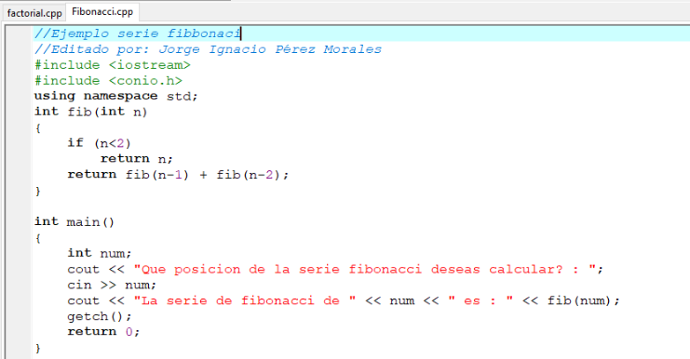
UC2 Recursividad Tema 3. Algoritmos recursivos
Serie de Fibonacci
En lenguaje C el algoritmo se verá así:

Slide 27
UC2 Recursividad Tema 3. Algoritmos recursivos
Actividad
Investiga e implementa un algoritmo que permita imprimir la serie de Fibonacci completa desde inicio (cero) hasta una posición especifica.
Realiza una prueba de escritorio
Codifica en algún lenguaje el algoritmo.
Deberás entregar el algoritmo, la prueba y el programa.

Slide 28
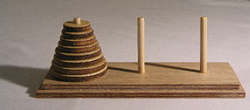
UC2 Recursividad Tema 3. Algoritmos recursivos
Torres de Hanoi
Las Torres de Hanói es un rompecabezas o juego matemático inventado en 1883 por el matemático francés Éduard Lucas.
Consiste en tres varillas verticales y un número indeterminado de discos que determinarán la complejidad de la solución. No hay dos discos iguales, están colocados de mayor a menor en la primera varilla ascendentemente, y no se puede colocar ningún disco mayor sobre uno menor a él en ningún momento.

Slide 29

UC2 Recursividad Tema 3. Algoritmos recursivos
Torres de Hanoi
El juego consiste en pasar todos los discos a la tercera varilla colocados de mayor a menor ascendentemente.
Las reglas son:
Sólo se puede mover un disco cada vez.
Un disco de mayor tamaño no puede descansar sobre uno más pequeño que él mismo.
Sólo puedes desplazar el disco que se encuentre arriba en cada varilla.

Slide 30
UC2 Recursividad Tema 3. Algoritmos recursivos
Actividad
Una vez que analizaste la lógica del juego de Torres de Hanoi, investiga el algoritmo para su solución, realiza una prueba de escritorio e impleméntalo en algún lenguajes de programación comentando en el código en dónde es que se aplica la recursión.
  Deberás de entregar la prueba de escritorio y el código comentado.

Slide 31
UC2 Recursividad Tema 3. Algoritmos recursivos
Actividades
Investiga e implementa el algoritmo de Factorial y de multiplicación recursiva en su estructura iterativa
  En equipos de dos realicen una prueba de escritorio cada un o con un algoritmo utilizando los mismos valores de entrada
  Repitan la operación intercambiando el algoritmo
  Discutan los resultados y contestes:
  ¿Cuál es más rápido?¿Por qué?
  ¿Cuál utiliza menos memoria?¿Por qué?
  Comparen sus respuestas con los demás equipos

Slide 32
UC2 Recursividad
Conclusiones
La recursividad en la programación de computadoras se refiere a una técnica en donde una función se hace llamar a sí misma.
La naturaleza de la recursividad radica en diversas situaciones de la vida cotidiana, principalmente en las matemáticas para la programación de juegos, simuladores y búsqueda.
Los algoritmos iterativos utilizan menos recursos que los recursivos (memoria y tiempo de ejecución), aunque algunos problemas complejos se pueden implementar más fácilmente de manera recursiva, la decisión dependerá de los requerimientos y de recursos disponibles:

Slide 33
UC2 Recursividad
Referencias bibliográficas.
Joyanes, L (2010). Programación en C, C++. Java y UML. México: McGraw Hill
Valls, J. (2004). Programación Estructurada y Algoritmos en PASCAL. Madrid. Pearson Educación.

Slide 34
UC2 Recursividad
Instrucciones para el uso de este material.
Esta presentación ha sido diseñada para la exposición de la Unidad 2 “Recursividad” de la Unidad de Aprendizaje de Estructura de Datos.
Por su naturaleza, el tema de recursividad suele tener un mayor grado de dificultad y su aplicación en el programa de estudios del LIA es menos amplia que en la ingeniería, por lo que el tema es solamente para conocimiento y comprensión.
Se recomienda en cada algoritmo realizar su respectiva prueba de escritorio.
Para una mayor comprensión del tema se recomienda también ejecutar los códigos en algún compilador del lenguaje ANSI C.
Algunas de las imágenes contienen movimientos (GIF) por lo que no se recomienda su exportación a PDF, la presentación fue elaborada en PowerPoint 2016, por lo que se recomienda utilizar este software o su visor.

Slide 35
Estructura de Datos.
Jorge Ignacio Pérez Morales
jorge_ipm@hotmail.com

